Slide 1
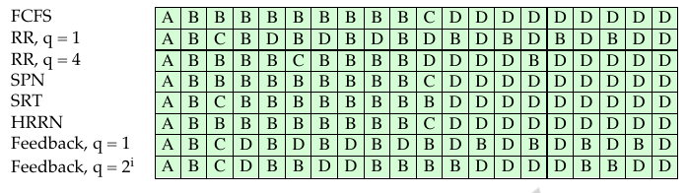
第四章 习题5

Slide 2

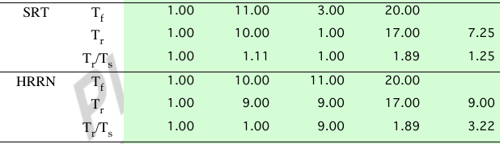

Slide 3
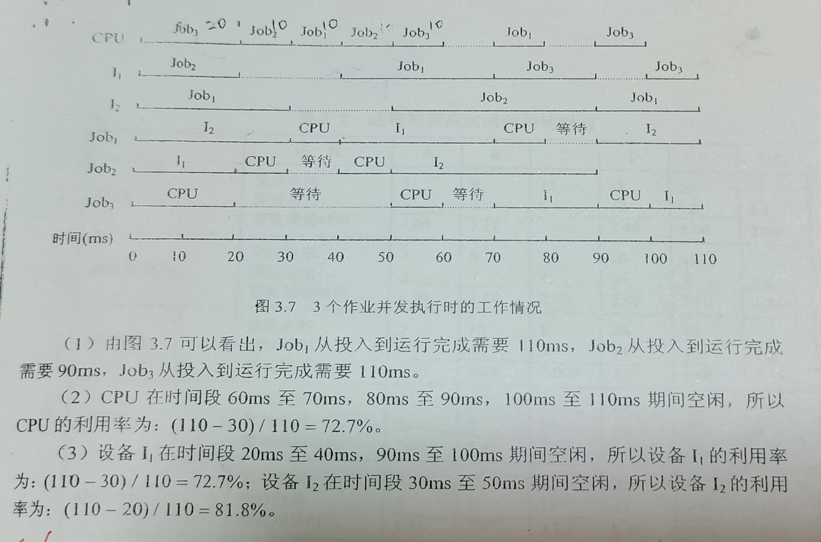
第四章 习题6

Slide 4
第四章 习题
1）由于采用了静态优先数，当就绪队列中总有优先数较小的进程时，优先数较大的进程一直没有机会运行，因而会出现饥饿现象。
2）优先数 priority 的计算公式为 priority=nice+k1×cpuTime-k2×waiTime，其中k1>0，k2>0，用于分别调整cpuTime 和 waitTime 在 priority 中所占的比例。waitTime 可使长时间等待的进程优先数减少，从而避免出现饥饿现象。

